Slide 1

MÁQUINAS ELÉCTRICAS ASÍNCRONAS TRIFÁSICAS O DE INDUCCIÓN
PRUEBAS PARA DETERMINAR LOS PARÁMETROS
DEL CIRCUITO EQUIVALENTE
Gregorio Aguilar Robles
19 de setiembre de 2011

Slide 2
PRUEBA DC PARA DETERMINAR LA RESISTENCIA DEL ESTATOR
Para realizar la prueba se ajusta la corriente del estator al valor nominal y se mide el voltaje en los terminales. La corriente en los devanados del estatores ajusta al valor nominal para que los devanados se calienten a la misma temperatura que tendrían durante la operación normal (recordar que la resistencia es función de la temperatura). De modo que la resistencia total en el camino de la corriente es 2R₁ ó 2r₁.

Slide 3
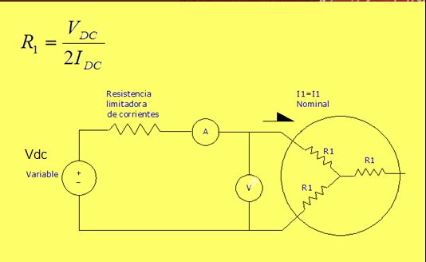

Slide 4
PRUEBA DE VACIO O DE ROTOR LIBRE
Se hace funcionar el motor sin carga mecánica a la tensión nominal V_{t} y frecuencia nominal f.
En estas condiciones la velocidad de giro del motor estará muy cercana a la velocidad de sincronismo, de tal forma que:

Slide 5
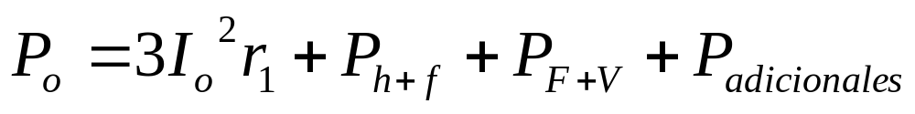
Se miden la potencia de entrada, el voltaje y la corriente. Se anotan como P_{o},V_{t} e I_{o} respectivamente. En estas circunstancias la potencia P_{o} consumida por el motor es:

Slide 6
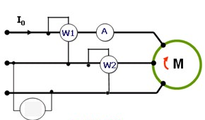

PRUEBA DE VACÍO O ENSAYO EN VACÍO

Slide 7
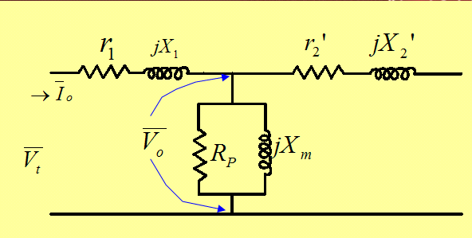
El circuito eléctrico equivalente para esta prueba quedara reducido a:

Slide 8
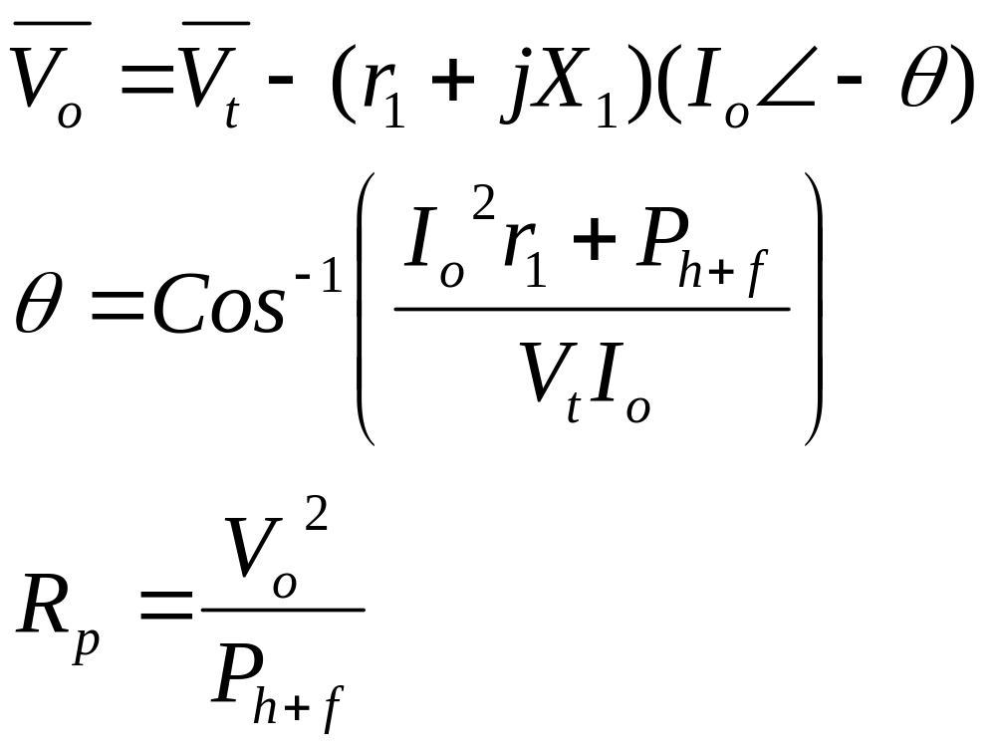
En vacio se aprecia que:

Slide 9


Slide 10
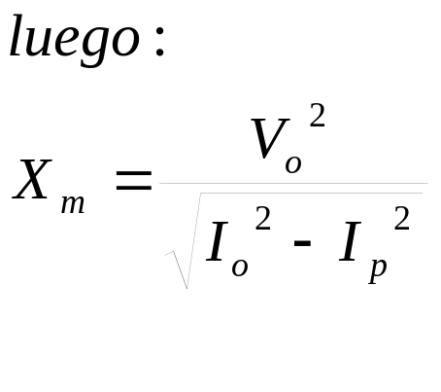
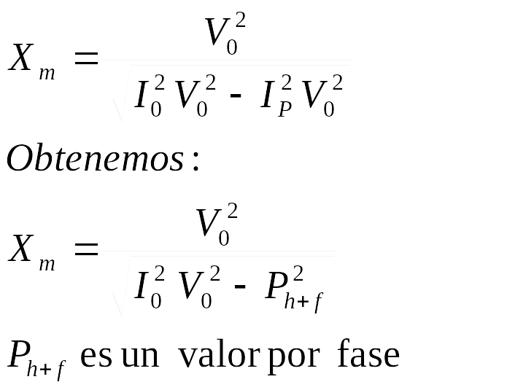
Multiplicando y dividiendo por Vo tenemos:

Slide 11
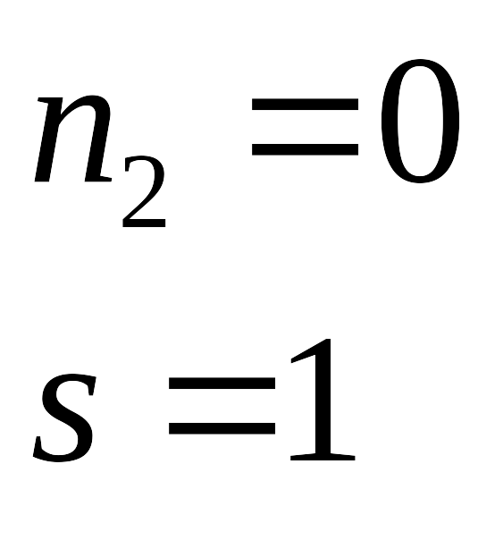
PRUEBA DE CORTOCIRCUITO O DE ROTOR BLOQUEADO
El ensayo se realiza bloqueando el rotor e impidiendo que gire.Se plica una tensión reducida a los bornes del rotor y se toman los valores de potencia, tensión y corriente y se denotan con P_{cc}, V_{cc}, I_{cc}.

Slide 12
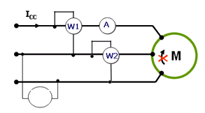
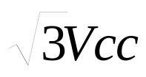
CIRCUITO PARA PRUEBA DE ROTOR BLOQUEADO

Slide 13
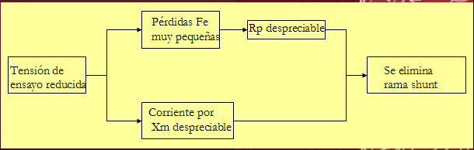
ANÁLISIS PRUEBA DE ROTOR BLOQUEADO

Slide 14
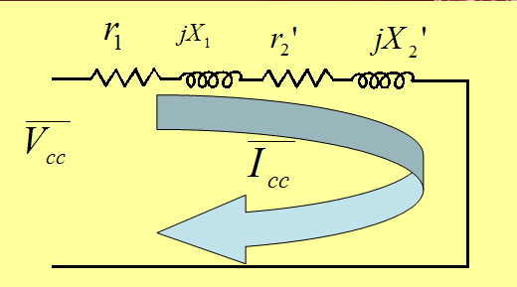
Para esta prueba usamos el circuito equivalente aproximado:

Slide 15
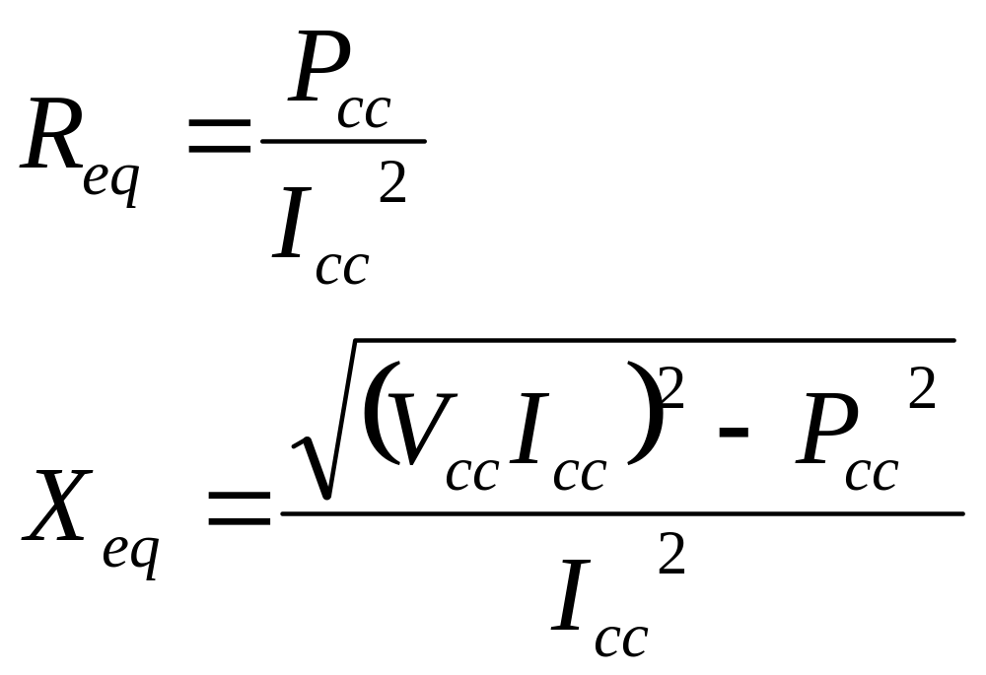
De donde:

Slide 16
DISTRIBUCIÓN EMPÍRICA DE X_{eq}
Diseño NEMA | X₁ | X₂‘
A | 0,5 Xeq | 0,5 Xeq
B | 0,4 Xeq | 0,6 Xeq
C | 0,3 Xeq | 0,7 Xeq
D | 0,5 Xeq | 0,5 Xeq
Rotor devanado | 0,5 Xeq | 0,5 Xeq

Slide 17

¡¡¡¡ Fin de la Clase ¡¡¡¡¡
¡¡¡¡ Gracias ¡¡¡¡

